Slide 1
S‘Johr 2016
En Rückblick!

Slide 2
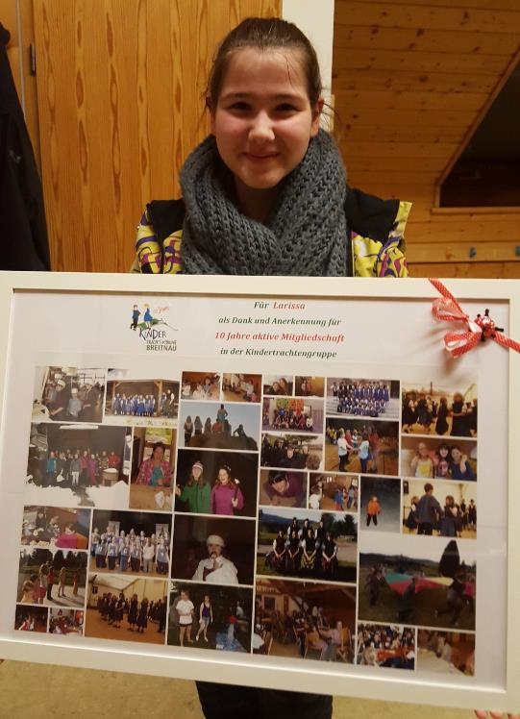
Ehrung bi de Jugend: 10 Johr de bi!
Tracy,…
Ramona …
… un Larissa!

Slide 3
Im Januar Schlittschuhlaufe - Jugend un Erwachsene

Slide 4
Kurze Stärkung zwischedurch:

Slide 5
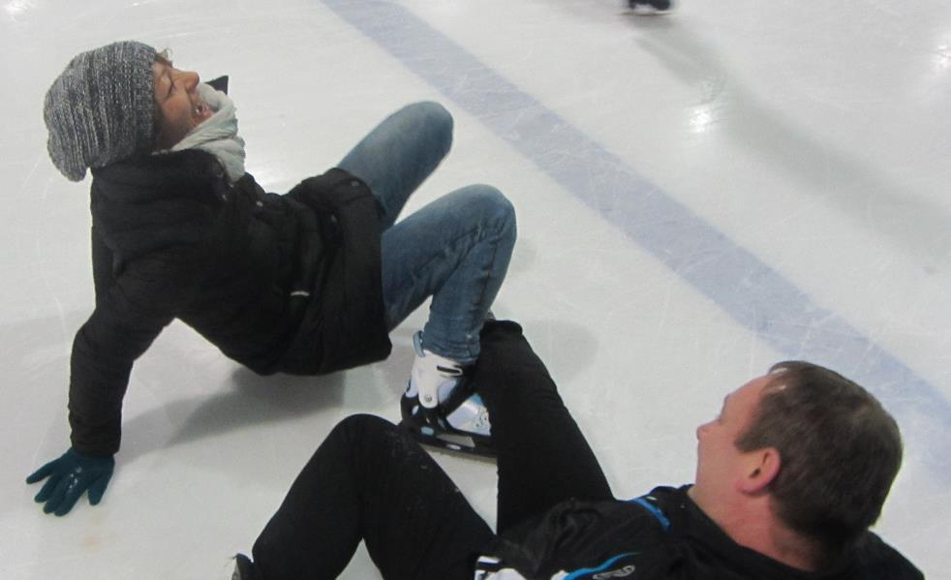
Und dann:
Nei, diä zwei schmuse it …
… diä zwei häts zerlegt!
Aua!

Slide 6
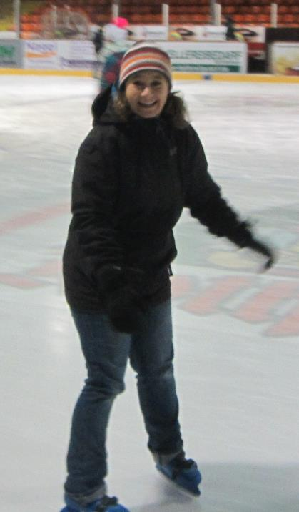
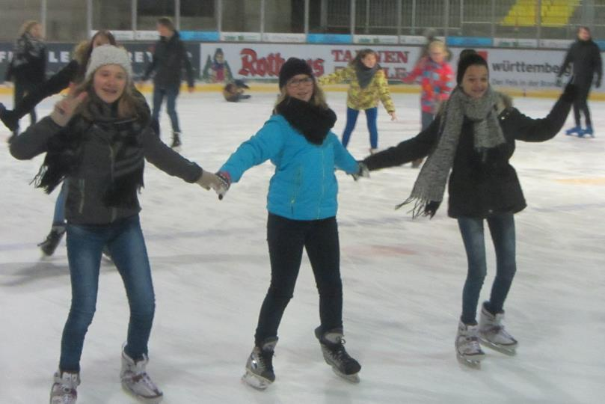
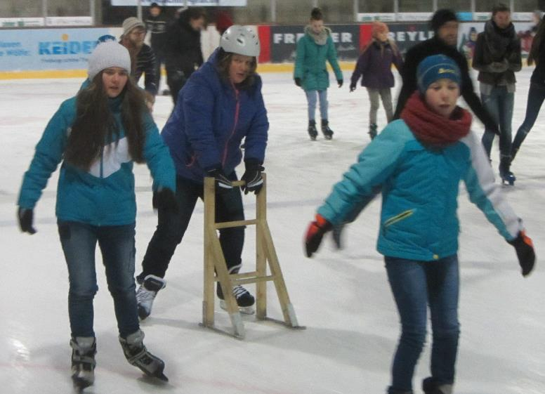
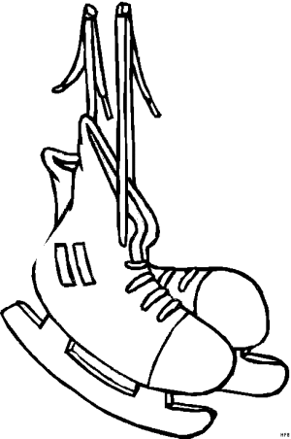
Aber Spaß häts gmacht!

Slide 7
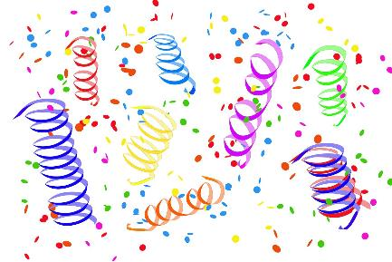
Fasnet!!
Affenmasken bastle mit unsere „Bären“ für en Affentanz!

Slide 8
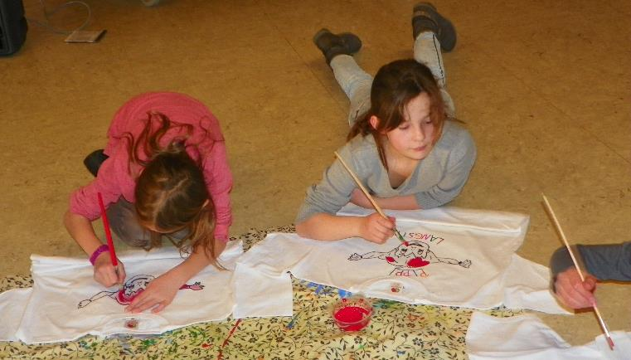
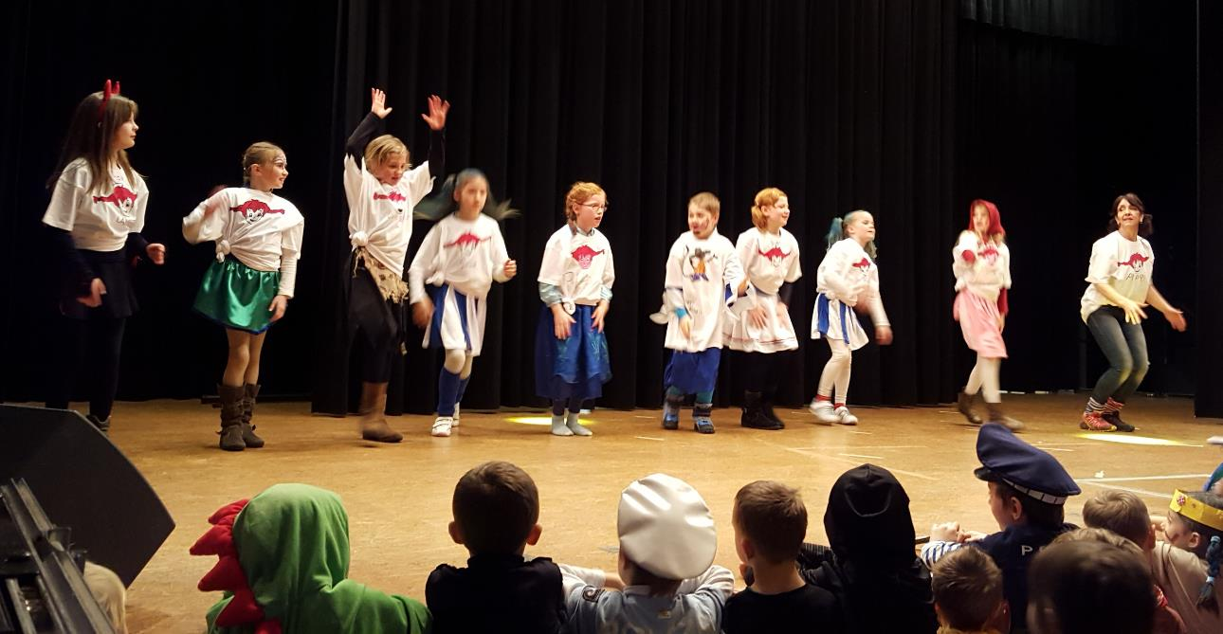
T-shirts bemole mit
de „Trakis“ …
… für de
Pippi Langstrumpf-Tanz!
Ich hät` vorher doch ä Glas Rotwie trinke solle!

Slide 9
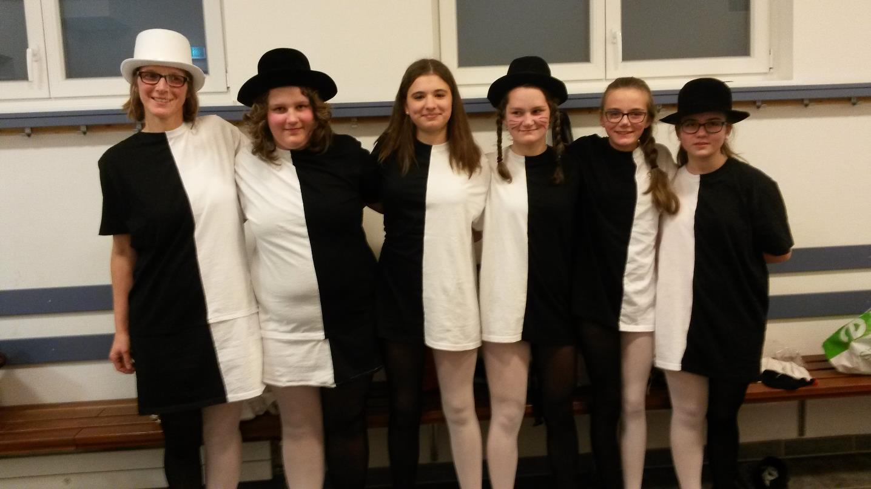
D `Jugend glänzt mit zwei Uftritt bim Schlappi-Ball!
Black & White

Slide 10
Und etwas flotter:
Hula Hoop!!

Slide 11
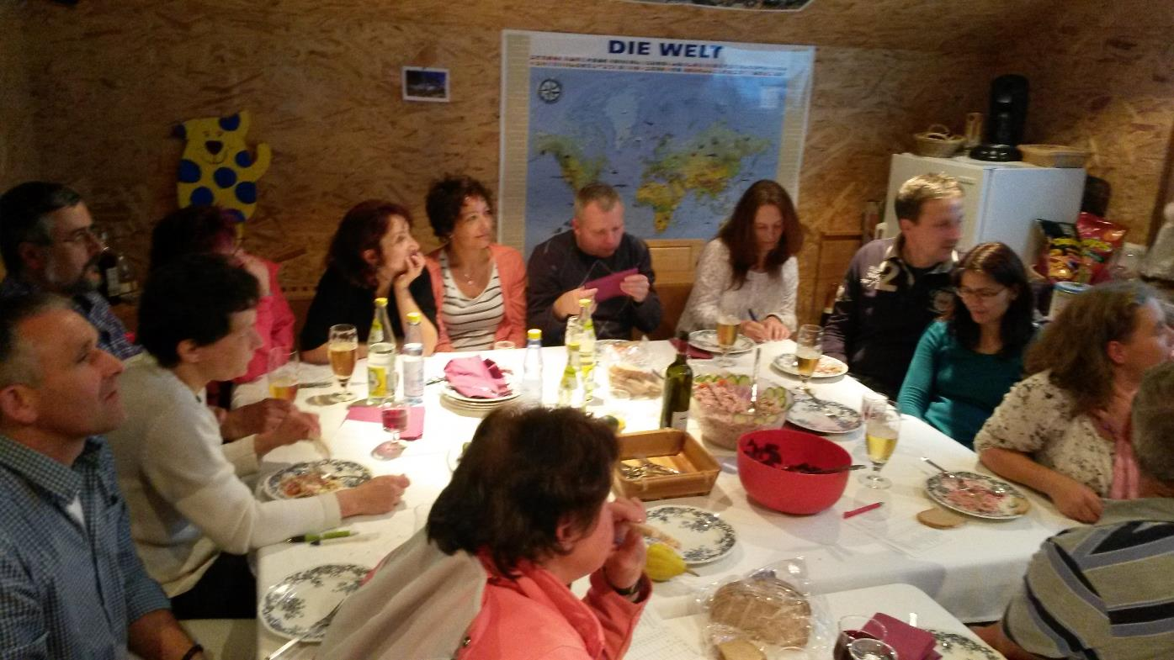
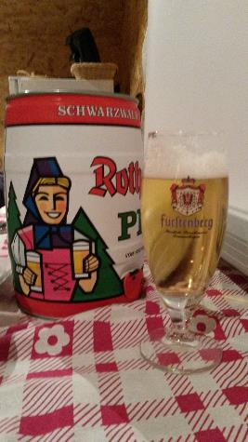
Und die Erwachsene?
… mit Wurschdsalad un Bier!
Wenn keiner guckt, nimm ich mir numol Wurschdsalod!
Diä hän sich erschdmol troffe zum Bespreche ☺!

Slide 12
Nei, diä sin it grad ufgstande!
Des war di erschd Fasnet-Prob

Slide 13
Un des war dann s`Ergebnis:

Slide 14
Schee war‘s !

Slide 15
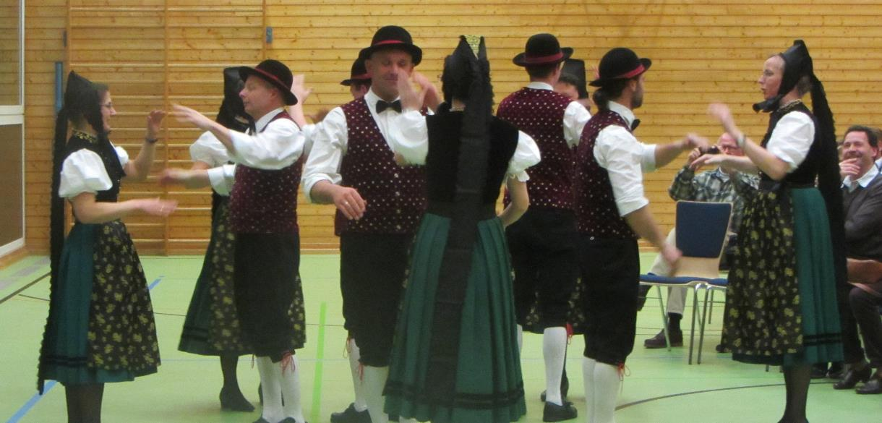
Uftritt im „Haus Breitnau“
Diä zwei kenne di Tänz wohl im Schlof!!!!
Kinder gucke de Erwachsene zuä!

Slide 16
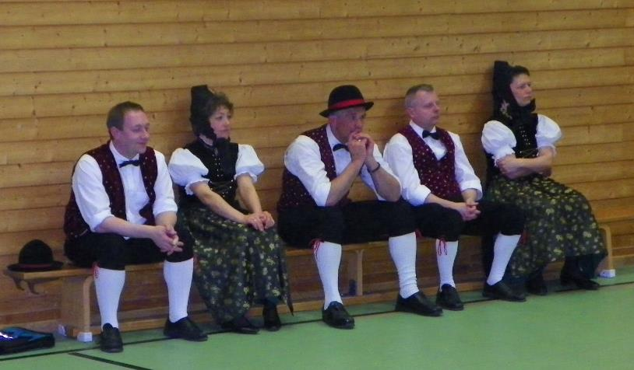
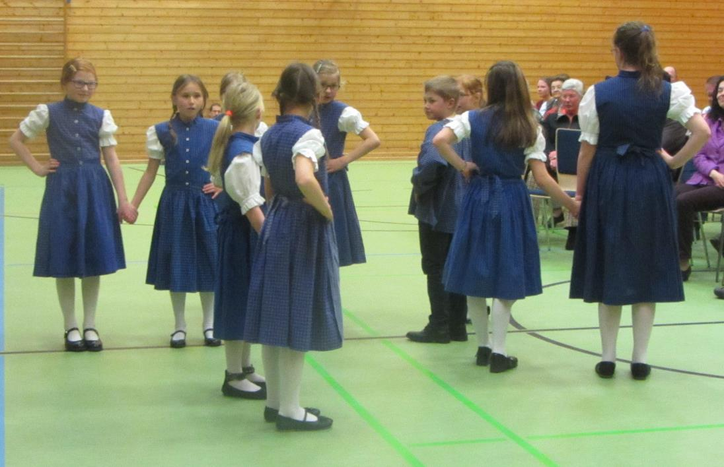
Erwachsene gucke de Kinder zuä
Wenn de Papa goh numol während em Tanz mich afeuert, dreh ich durch!

Slide 17
Uftritt bim Henslerhof im Mai
Vu wege, Baldachin zruck schiäbe!
Ich fand miene Idee besser mit em Loch ni schniede!
Erschd emol kleine Umbaumaßnahme, damit de Baum basst!

Slide 18
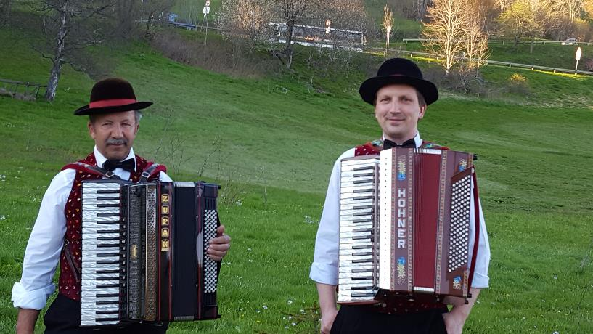
Dann hieß es warte…

Slide 19
Un als Zun weg war und ies langsam kalt worre isch … hän mir tanzt:

Slide 20
Mir hän dann die Reschde vum Empfang nu leer g‘macht ☺!
S‘war schee – au wenn‘s uf em Bild it denoch us sieht!

Slide 21
Kurkonzert am 13. Mai im Foyer:
Blick vum Puplikum

Slide 22
Blick vu obe

Slide 23
Nadierlich mit de Kindergruppe:
Ach nee, it schu wieder!
Hey Leonie! Hät dien Papa grad „Leonie vor!“ gruäfe?

Slide 24
Fronleichnam im Juni!
Mit Kirchgang
Fast zu spät!

Slide 25
E scheenes buntes Bild!
Un Teilnahme an de Prozession!

Slide 26
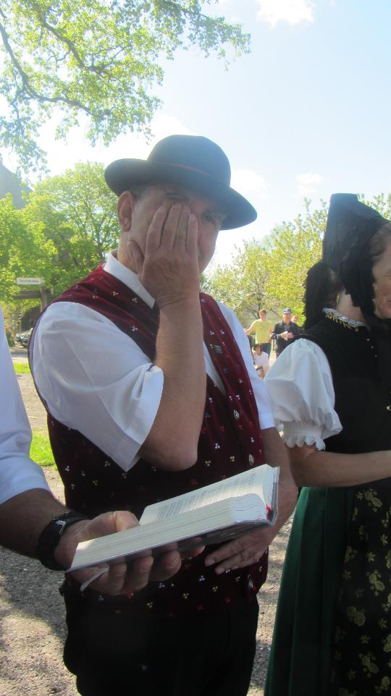
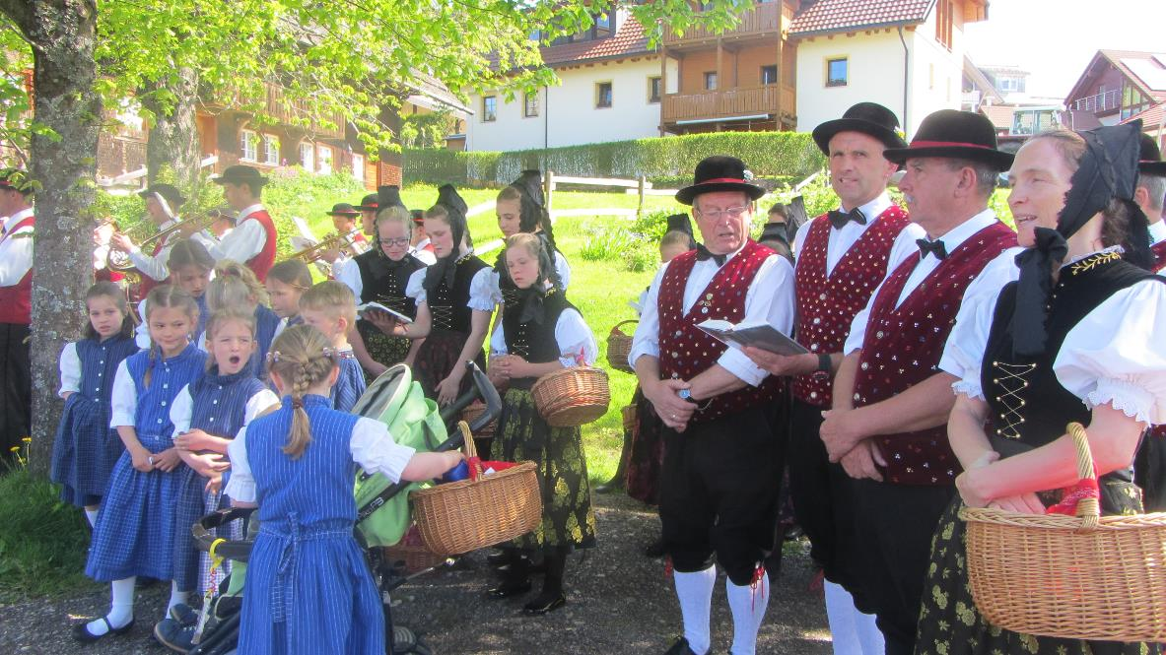
It alli ware so fit am Morgä …
Bi de Kleine,
aber au bi de Große!

Slide 27
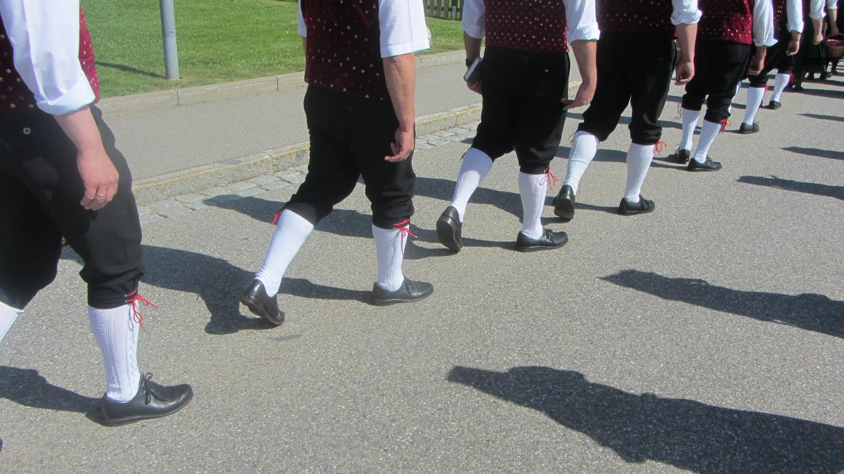
Ab zum G‘mei-Viertele- vielliecht macht sell wieder wach?
Siggi, guck mol:
alle im Gliechschritt!

Slide 28
Besser ischs!
Ohne Worte!

Slide 29
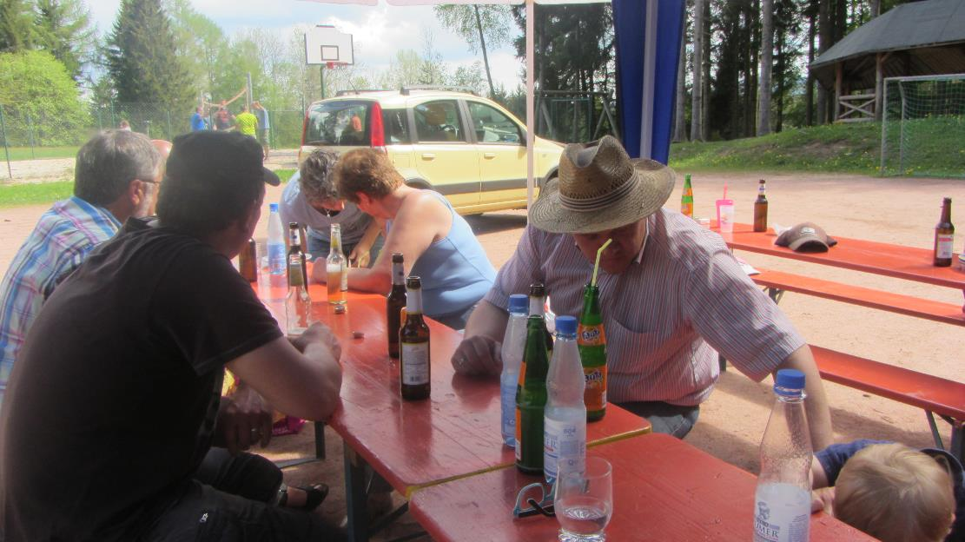
Am Nochmittag gmiädliches Bisamme hucke

Slide 30
Un nadierlich mit Volley-Ball-spiele!
Nennt ma des jetzt au Volley-Ball spiele?

Slide 31
Du Eva, ich glaub diä wisse gar it was Volley-Ball Spiele isch!

Slide 32
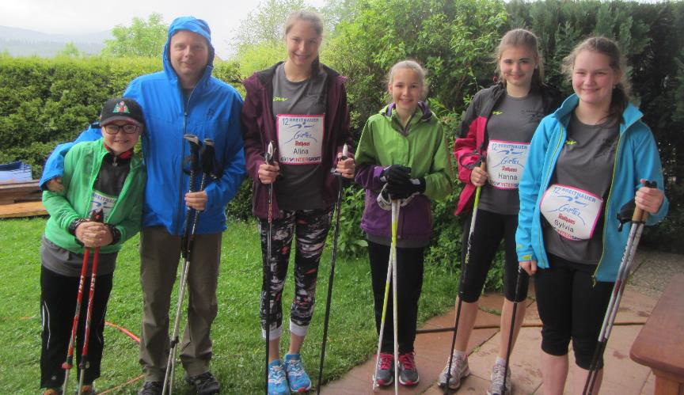
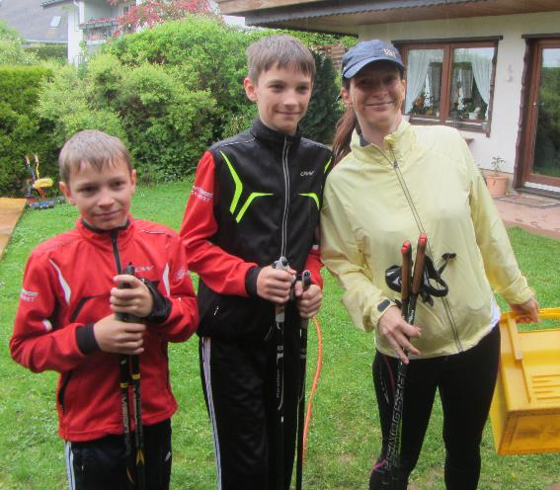
Dem Wetter zum Trotz Nordic Walking Gipfel

Slide 33
Große Begeischterung schu bim Ufwärme:
Jetzt deheim im warme Bett liege ….

Slide 34
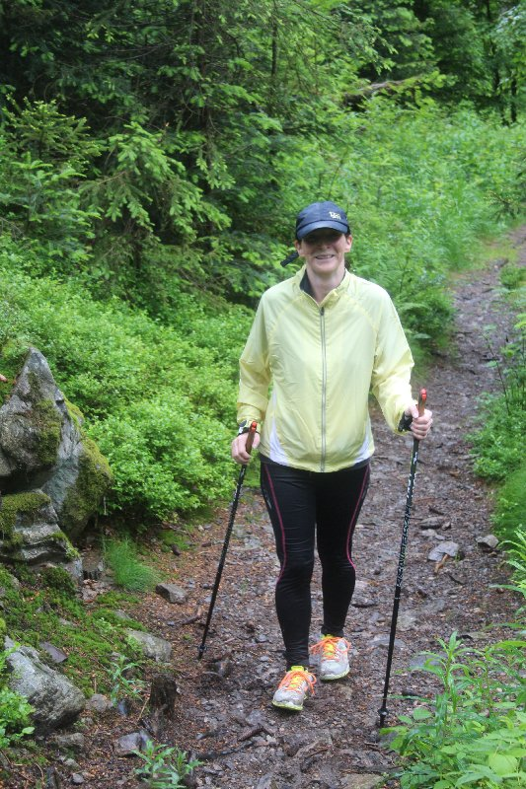
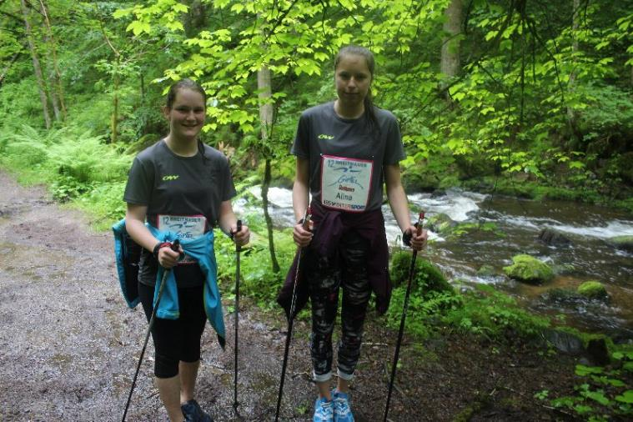
Bilder vu underwegs:

Slide 35
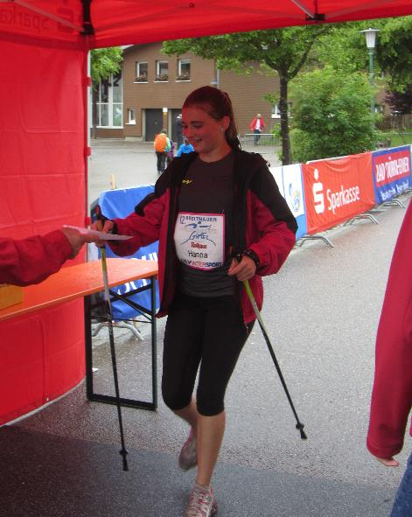
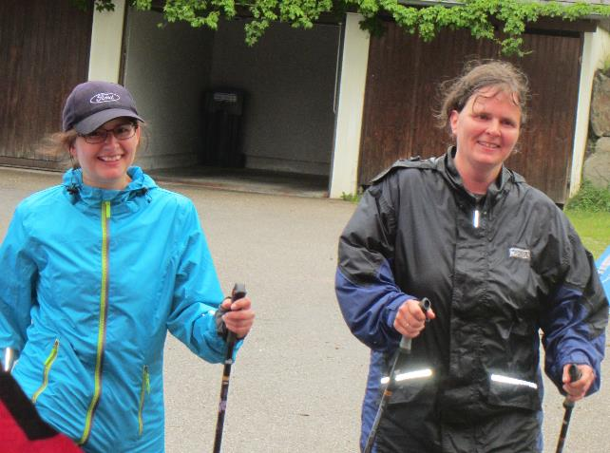
Foto-Finish:
Hä? Wieso lache diä alli nu?
Hän diä etwa ä Abkürzung gnumme?

Slide 36
Mann, des war echt astrengend. Debi hän mir doch bim Volley-Ball-spiele an Fronleichnam soooo trainiert.

Slide 37
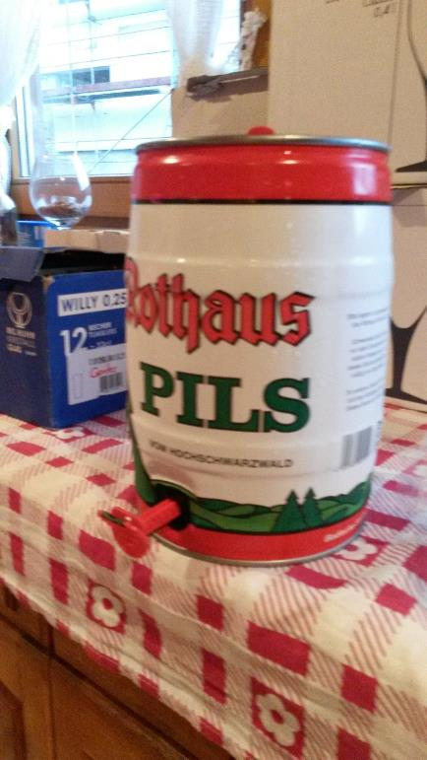
Und schon faschd traditionell: s‘Speck-Vesper mit em Fässle Bier !

Slide 38
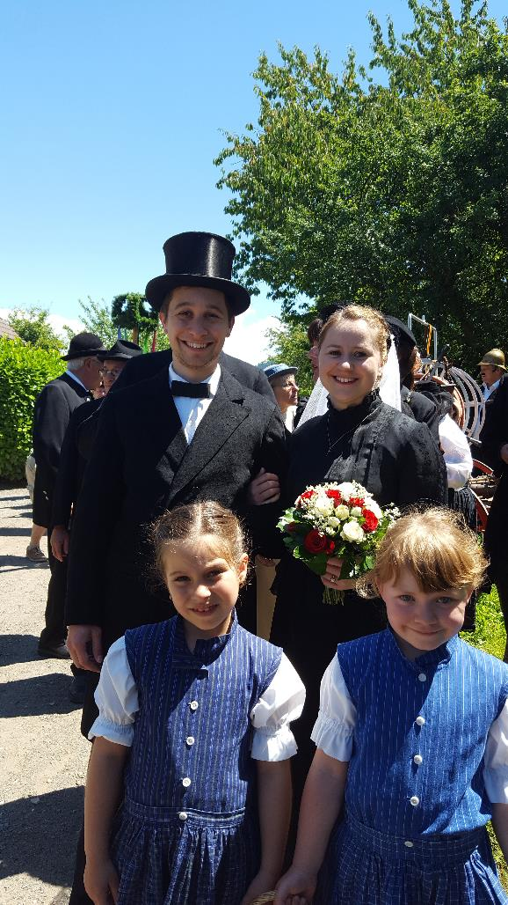
Wettelbrunn Juli

Slide 39
Abkühlung in der Bar!

Slide 40
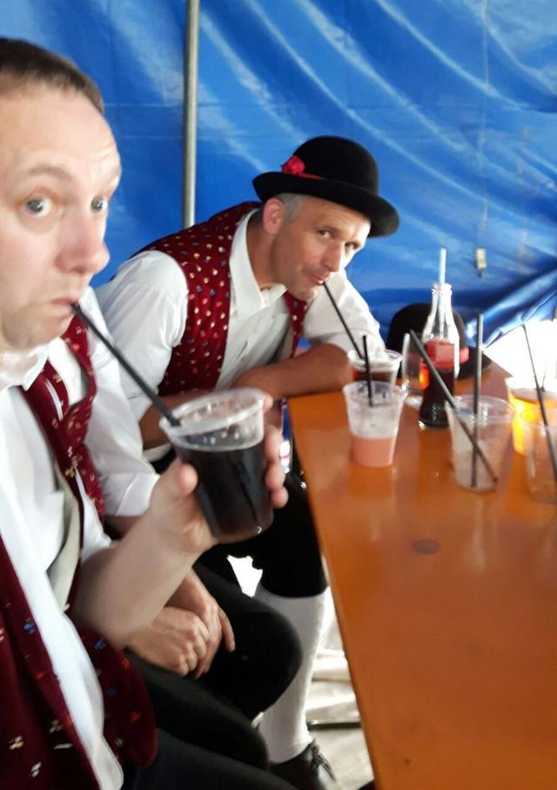
S‘war ein heißer Tag!
Des hät durschd gäh, gell!

Slide 41
Voll cool, wenn ma mit de Trachtegruppe furt goht.

Slide 42
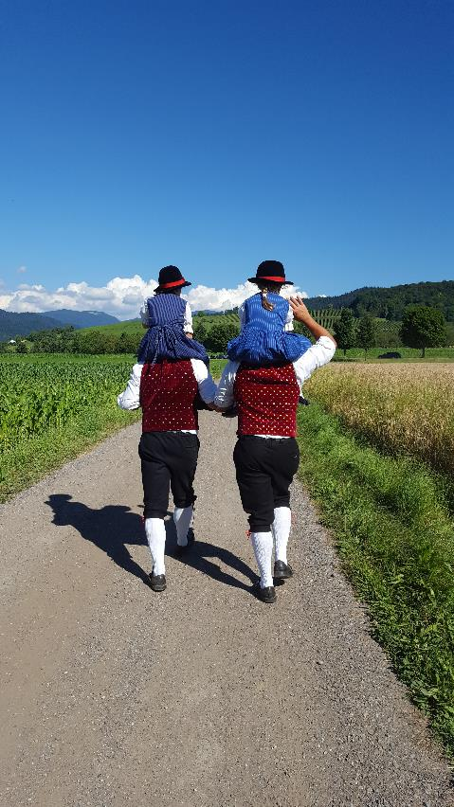
Schee, war‘s
… un jetzt ab, heim!

Slide 43
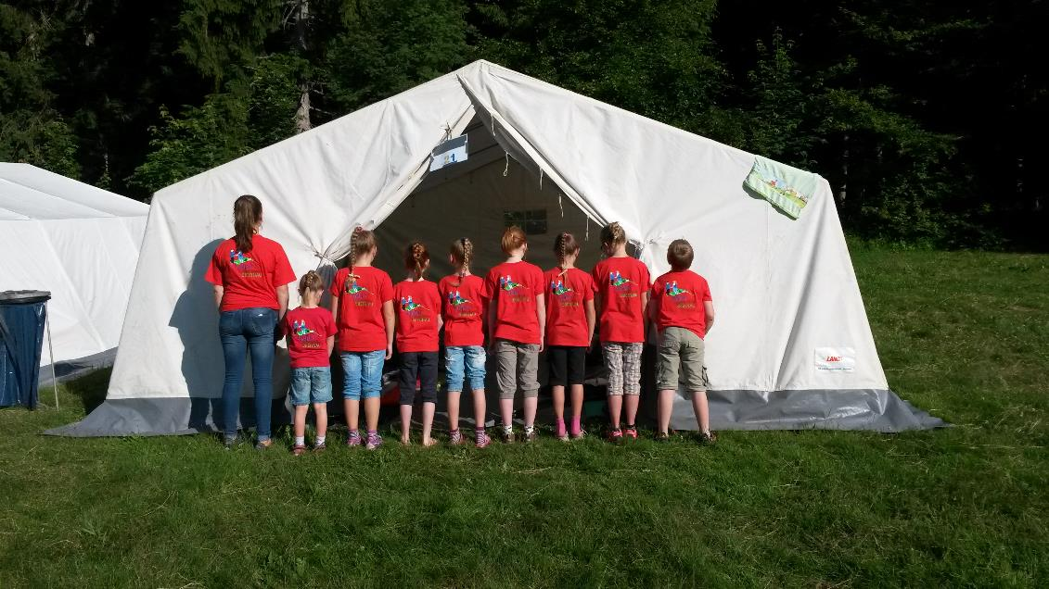
3 spannende Tag im Zeltlager mit de Trakis

Slide 44
Danke für die T-shirts, Fränzle!

Slide 45
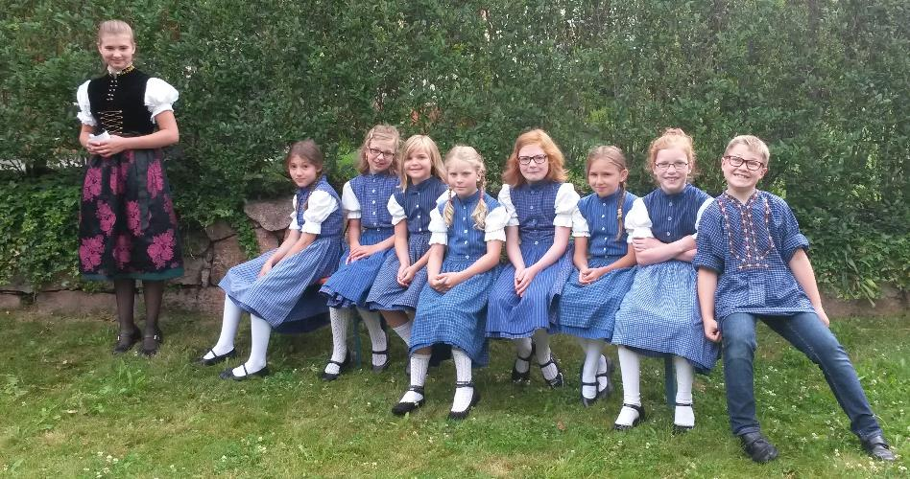
Uftritt vor em Pfarrhof im Juli

Slide 46
Tatkräftige Unterstützung vu is‘rem Gründungsmitglied

Slide 47
Mentale Unterstützung durch iser langjähriges Mitglied – grad frisch operiert!

Slide 48
Und doh die „Notlösung“ vu de Hanna!

Slide 49
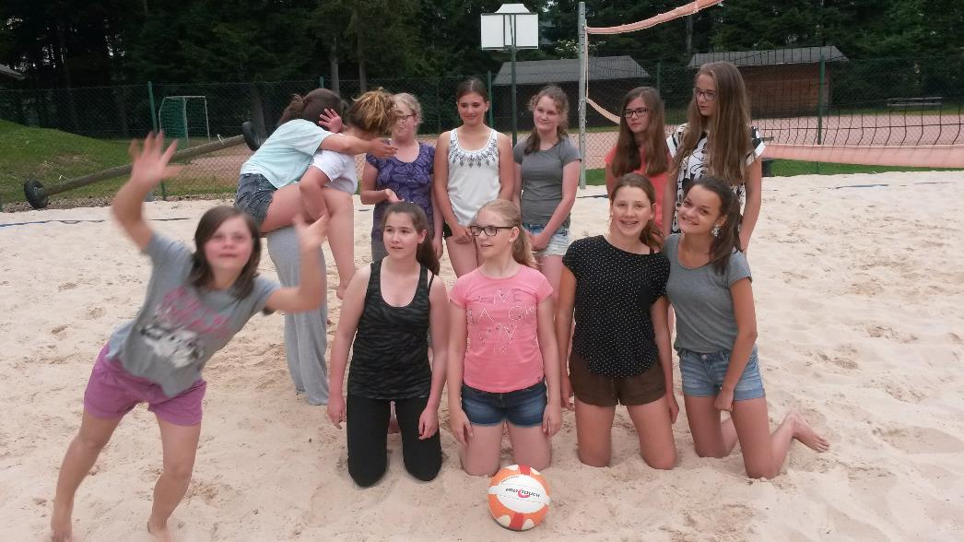
Volley-Ball statt Prob mit de Jugend

Slide 50
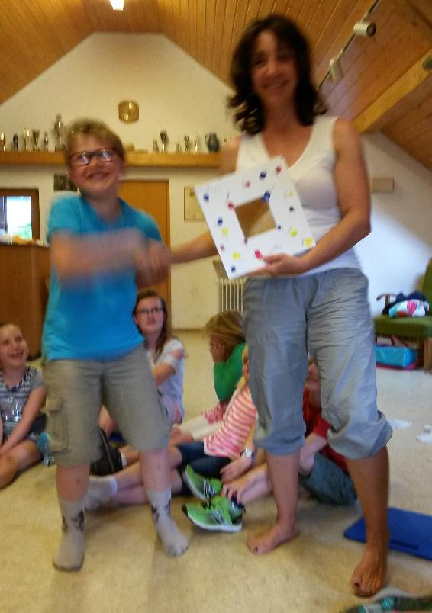
Vroni‘s ledschde Prob bi de Kinder

Slide 51
Im August Städtlefeschd Löffinge
Umzug laufe git durscht
Man sieht‘s denne schu a ☺!

Slide 52
Mol schnell nu für ä Bild posiere und dann…

Slide 53
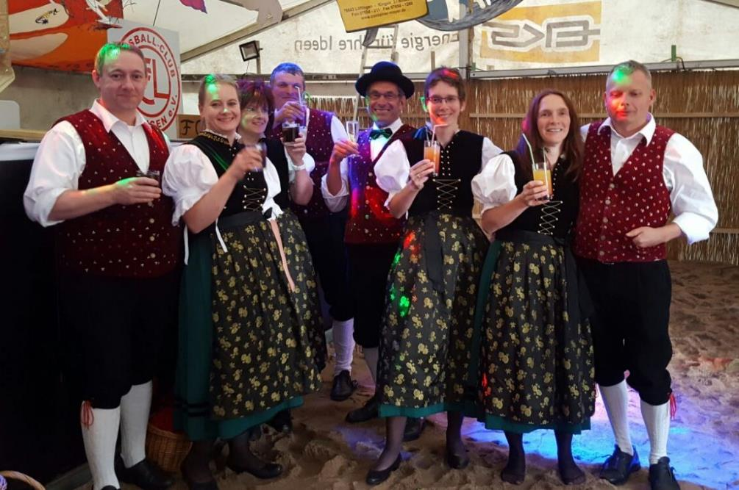
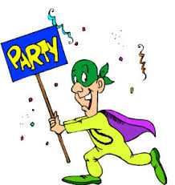
… ab in d‘Bar !!

Slide 54
Kreistrachtenfest in Breisach
Bin ich jetzt z‘schnell glaufe, dass es blitzt hät?

Slide 55
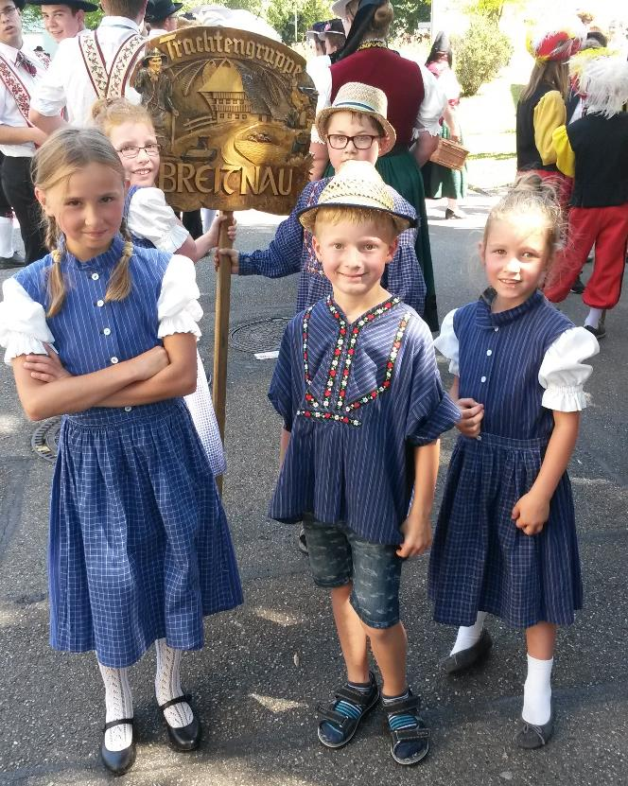
Mit Jugend und Trakis:

Slide 56
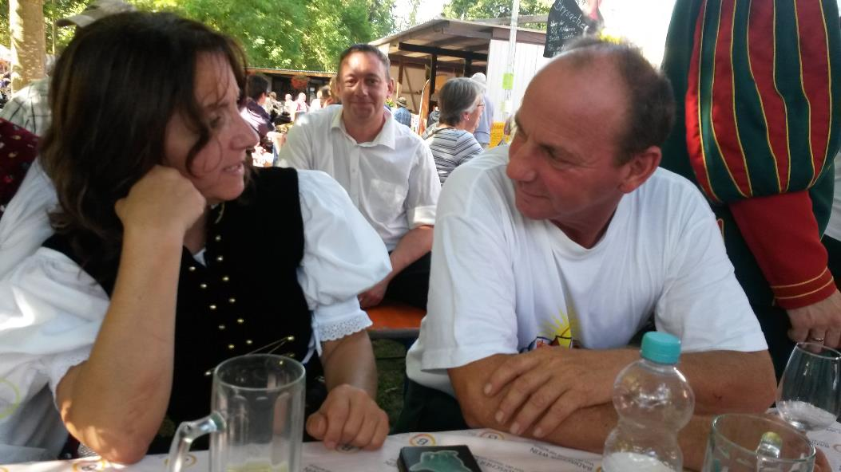
Mir hän ä Rebe als Gastgeschenk krieägt!
Und d‘Vroni
ä Fachgeschpärch
mit em echte Winzer!

Slide 57
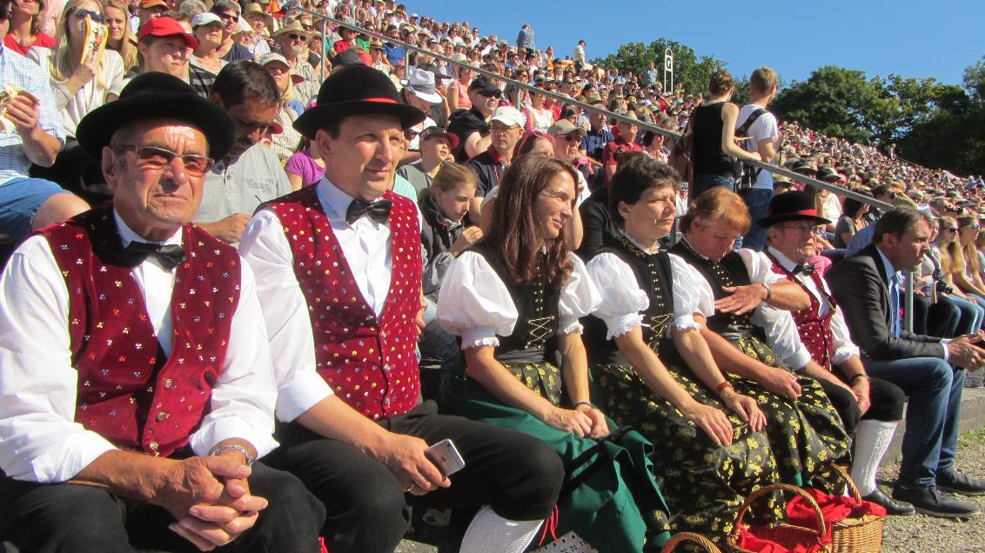
Ab nach Marbach
Erschd Zuschauer …

Slide 58
… dann aber Mitte drin!

Slide 59
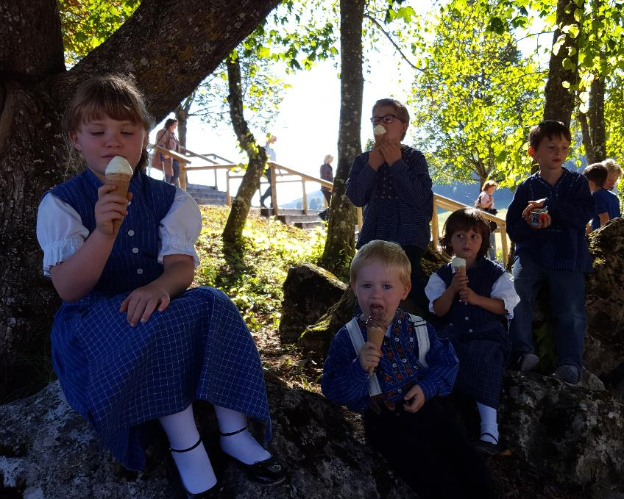
Als Belohnung hän mer dann für jeden ebbis passendes gfunde:
Schleck und ..
… gluck, gluck!

Slide 60
Fazit vu dem Dag:

Slide 61
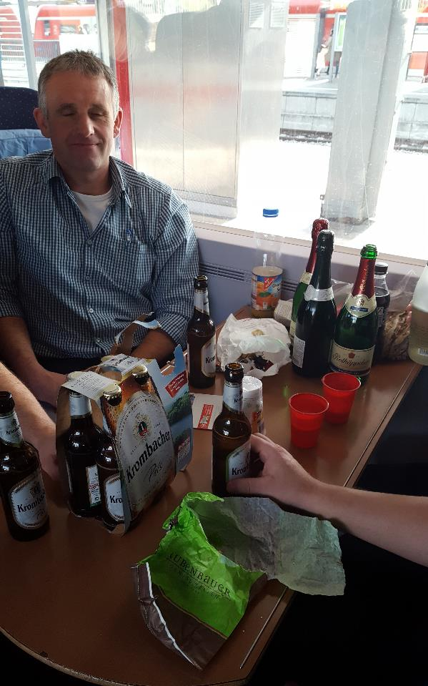
Ausflug nach München
Zitvertrieb mit Cego, Bier un Sekt!

Slide 62
Zum Frühstück häts leckere, frisch gebutterte Laugebrezle gäh!
Vum Matze spendiert!
Dank scheee!

Slide 63
Im Bord-Bischtro ischs au mol eng worre
Was isch au des für en Verein?

Slide 64
s‘erschde Bier dann uf em Viktualie-Markt!
Schnell, trinke mer eins, bevor d‘Grischdiane wieder kunnt…

Slide 65
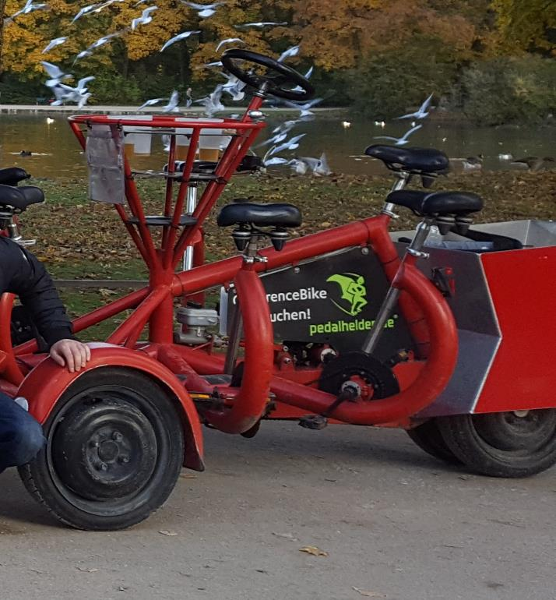
Für d‘Stadtführung hän mir miäse in d‘Pedale träte
Ich weiß it, was cooler isch: Busfahre oder des do?

Slide 66
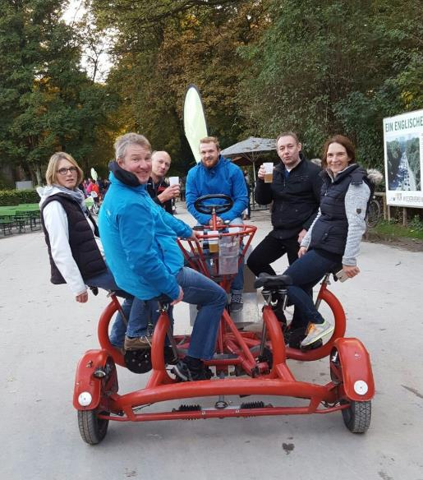
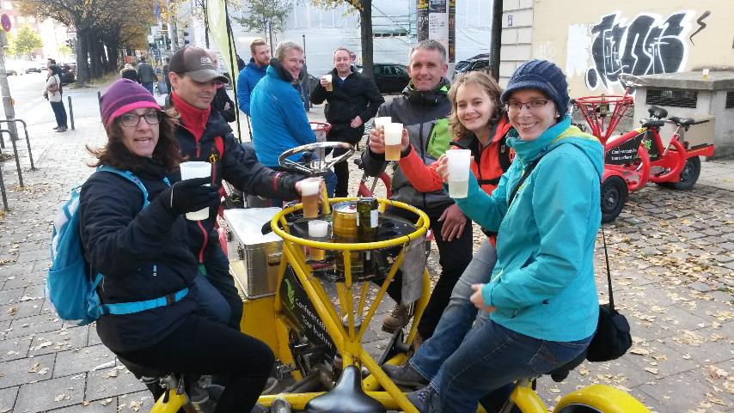
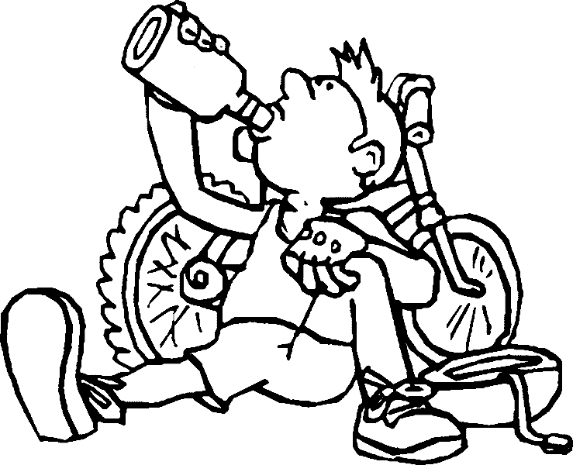
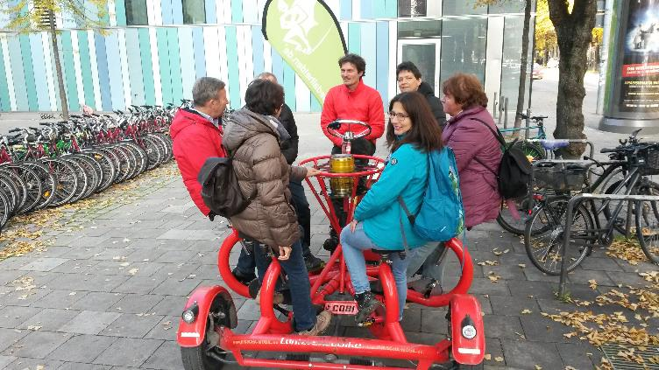
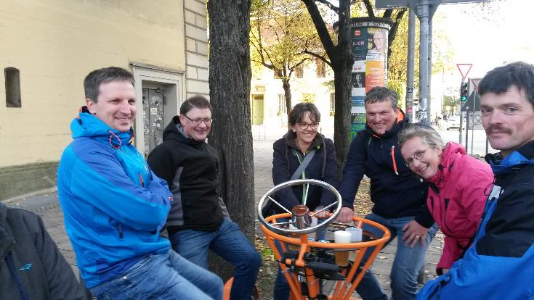

Slide 67
Gruppenfoto
Kann mol jemand de Vroni sage, dass mir ä Gruppefoto mache!

Slide 68
Also numol : Gruppefoto!

Slide 69
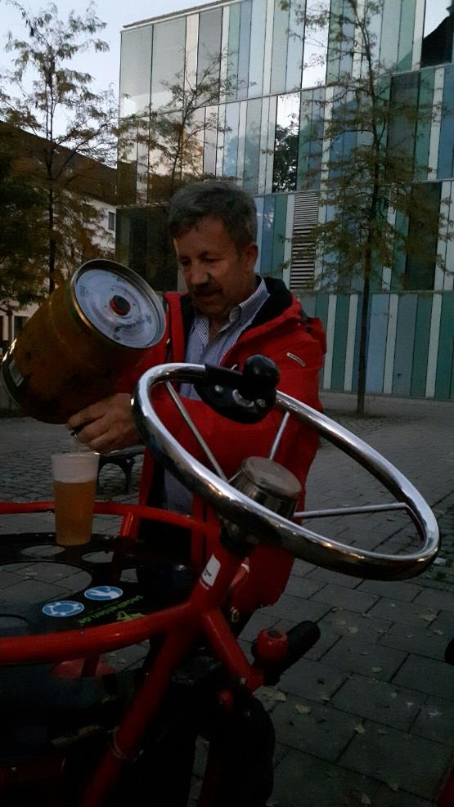
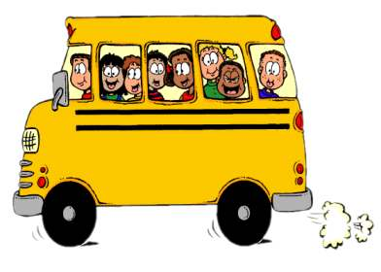
Un wer hät d‘Redschle leer gmacht?
Ich glaub‘ des isch besser wie Bus fahre!

Slide 70
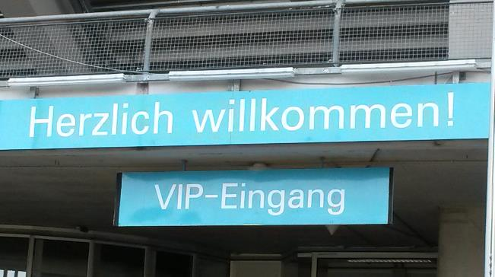
Besuch im Olympia-Stadion

Slide 71
Der längste Tischkicker

Slide 72
… und dann wieder heim!

Slide 73
Klettern Jugend un Erwachsene im November

Slide 74
Un wie kumm ich doh jetz wieder abi?

Slide 75
Am Beispiel von Jürgen un Klaus zeige ich jetz mol die Eleganz des Kletterns
Doh jetzt ca. 2,5 m

Slide 76
so jetzt ca. 4 m

Slide 77
Dann ca. 5,5 m

Slide 78
Schon 7 m g‘schafft!
(Naomi isch schu wieder uf em Rückweg)

Slide 79
Un jetzt nu elegant die ledschde Stange überwinde:

Slide 80
G‘schafft !

Slide 81
Nass, aber glücklich!

Slide 82
Kinder un Jugendliche kreativ

Slide 83
Un so wies Johr afangt, here mirs au uf: mit Schlittschuhlaufe!

Slide 84
So, fertig!
Danke für eiri Ufmerksamkeit!
Jede Ähnlichkeit mit Person us iserem Verein isch volle Absicht un die Bilder sin bewusst usgwählt.
Doch wie immer soll alles nu en Spaß si.
Für de Fall, dass doch ebber jetzt nersch isch, sag ich schumol: S‘tut mer leid!
Un jetz heißt nu nu Fotos vu 2017 mache un mir zuäkumme loh.
Dankeee!

